Slide 1
Bazy danych
Autor: Damian Urbańczyk
Podstawy języka SQL

Slide 2
Czym jest SQL?
SQL to język baz danych. Służy do komunikowania się z serwerem baz danych
i zadawania pytań – poleceń.
Jest to język znormalizowany, czyli podlega normom i jest wykorzystywany przez wiele systemów baz danych, np. MySQL, PostgreSQL.

Slide 3
Zasady podstawowe
Wszystkie komendy języka SQL piszemy wielkimi literami. Małymi literami piszemy tylko nazwy własne (nazwy tabel, pól).
Każde polecenie SQL kończymy średnikiem.

Slide 4
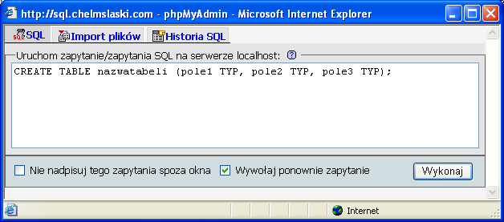
Tworzenie tabeli w bazie
Aby utworzyć tabelę w bazie danych, należy użyć polecenia CREATE TABLE.
Przykładowe polecenie:
CREATE TABLE nazwatabeli (pole1 TYP, pole2 TYP, pole3 TYP);

Slide 5
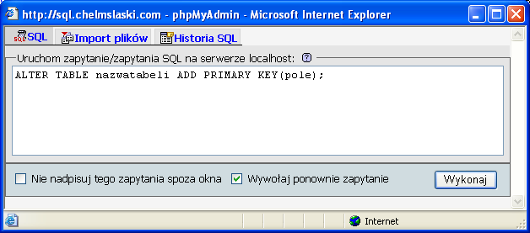
Zmiany w tabeli
Aby dokonać zmian w strukturze tabeli, używamy polecenia ALTER TABLE.
Przykładowe polecenie:
ALTER TABLE nazwatabeli ADD PRIMARY KEY(pole);

Slide 6
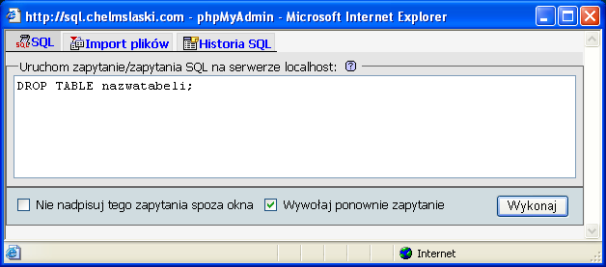
Usuwanie tabeli
Aby usunąć tabelę wraz z wszystkimi danymi, należy użyć polecenia DROP TABLE.
Przykładowe polecenie:
DROP TABLE nazwatabeli;

Slide 7

Dodawanie danych do tabeli
Aby dodać dane do tabeli, należy skorzystać z polecenia INSERT INTO.
Przykładowe polecenie:
INSERT INTO nazwatabeli VALUES (‘wartoscpola1’, ‘wartoscpola2’, ‘wartoscpola3’);

Slide 8
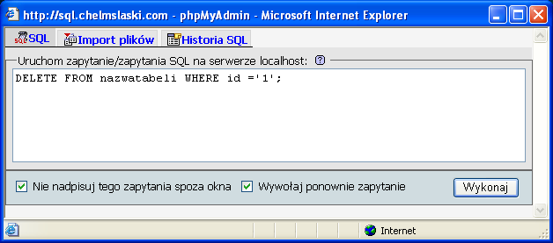
Usuwanie danych z tabeli
Aby usunąć dane z tabeli, korzystamy z polecenia DELETE FROM.
Przykładowe polecenie:
DELETE FROM nazwatabeli WHERE id = ‘1’;

Slide 9
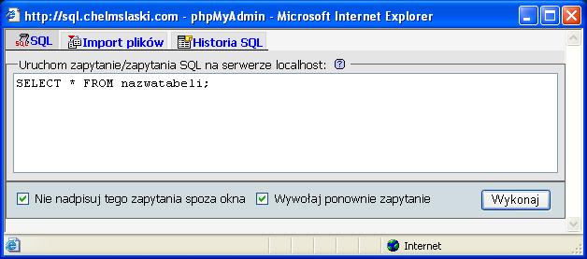
Pobieranie danych
Aby pobrać dane z tabeli, np. w celu ich wyświetlenia, należy użyć polecenie SELECT.
Przykładowe zapytanie:
SELECT * FROM nazwatabeli;

Slide 10

Uaktualnianie danych
Aby uaktualnić dane w tabeli, należy użyć polecenia UPDATE.
Przykładowe polecenie:
UPDATE nazwatabeli SET pole=‘wartosc’ WHERE pole2=‘wartosc’;

Slide 11
Dziękuję za uwagę!

